Slide 1

著作权法
知识产权法研究所 付继存
二〇二一年三月

Slide 2

课程介绍
指定教材：刘春田《知识产权法学》2019年版（马工程教材）
参考材料：（1）著作权法释义
（2）冯晓青、来小鹏《知识产权法》
张今《著作权法》
郑成思《版权法》
进阶材料：崔国斌《著作权法：原理与案例》

Slide 3


走进著作权

Slide 4

认识著作权法
为保护文学、艺术和科学作品作者的著作权，以及与著作权有关的权益，鼓励有益于社会主义精神文明、物质文明建设的作品的创作和传播，促进社会主义文化和科学事业的发展与繁荣
立法目的
公共利益
私人利益

Slide 5
私人利益：
谁有权对何种客体以何种方式行使专有权
行使
作者权
狭义著作权；著作人的权利
著作权
对象
主体：归属
内容
表演者权
录制者权
广播组织权
出版者权
与著作权有关的权益、
相关权、著作邻接权
救济
邻接权

Slide 6
公共利益：
著作权法维护公共利益采取了哪些限制措施
内部排除：思想表达二分：思想和事实不受保护
著作权法限制
体系
客体限制
外部排除：不受著作权法保护对象：立法
时间限制：保护期限
权利限制
地域限制：效力仅及于本国领土
合理使用
行使限制：
法定许可:用于教学
强制许可

Slide 7
第一章 著作权法导论
著作权与著作权法（是谁？）
著作权法的历史（从哪里来？）
著作权法的未来（到哪里去？）

Slide 8
第一节 著作权与著作权法
一、著作权的概念与特征
（一）著作权的概念
1、狭义著作权：作者对其创作的文学、艺术与科学作品享有的专有权
2、广义著作权：作者或其他权利人对其创作的文学、艺术与科学作品及相关客体享有的专有权
专有权：著作人格权（精神权利、人身权利）与著作财产权（经济权利、财产权利）
权利人：作者+出版者、表演者、录音录像制作者、广播组织
客体：作品+版式设计、表演、音像制品、广播信号
没有作品，就没有著作权

Slide 9
（二）著作权的特征
1、客体或者保护对象：丰富精神生活；无形性
2、客体可复制性：自己复制以及许可他人复制
3、产生途径：无手续原则（自动产生原则）
4、权利性质：法定专有性或排他性的程度弱；诉讼中的准物权
5、权利内容：著作人格权与著作财产权
6、地域性：依一国法律而产生且只在该国范围内有效并受到保护
7、时间性：作者及其后代的利益与公共利益的平衡方式

Slide 10
二、著作权与其他知识产权
（一）相同点
1、都是私权
2、都是智力成果
3、都具有专有性、地域性、时间性

Slide 11
（二）不同点：
1、著作权与专利权：
（1）规制领域：文学艺术（精神生活）Vs 工商业领域（物质生活）
（2）客体：作品 Vs 发明创造
（3）权利取得方式：自动取得 Vs 事实完成+法律确认
（4）权利获得条件：独创性 Vs 新颖性、创造性和实用性
（5）权利内容：复制 Vs 实施
（6）权利排他性：不排除相同独创性成果 Vs 一项成果一项权利
（7）权利保护的侧重点不同：精神权利+经济权利 Vs 经济权利
（8）权利保护期限：作者有生之年+50年/50年 Vs 20年/10年

Slide 12



补充说明：外观设计、计算机软件、集成电路布图设计打破了两者的界限

Slide 13
2、著作权与商标权：
（1）规制领域：文学艺术（精神生活）Vs 工商业领域（物质生活）
（2）客体：作品（创造性成果） Vs 商标（识别性标记）
（3）权利取得方式：自动取得 Vs 注册+使用
（4）权利获得条件：独创性 Vs 显著性
（5）权利内容：复制 Vs 使用
（6）权利排他性：不排除相同独创性成果 Vs 相似标记排除（共存协议）
（7）权利保护的侧重点不同：精神权利+经济权利 Vs 经济权利
（8）权利保护期限：作者有生之年+50年/50年 Vs 10年（可续展）

Slide 14
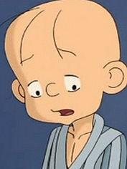
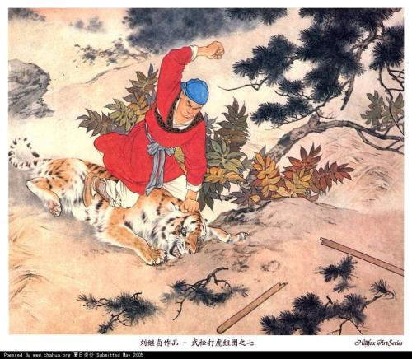
说明：著作权与商标权容易存在冲突（“武松打虎图”案、“三毛”案），但是这种冲突可作为诉讼策略

Slide 15
三、著作权法的基本认识
（一）概念与本质
著作权法：保护文学、艺术和科学作品作者的著作权以及与著作权有关的权益的专门法律，是调整（确认与保护）因作品创作、传播和使用过程中而发生的各种社会关系的法律规范的总和，包括著作权法、邻接权法（相关权法）、各种相关法律规范以及相关的国际条约
本质：著作权法属于财产法，是我国民法的重要组成部分

Slide 16
（二）现行的著作权法律规范
一部法律
《著作权法》
《著作权法实施条例》
《信息网络传播权保护条例》
《著作权集体管理条例》
《计算机软件保护条例》
《实施国际著作权条约的规定》
《广播电台电视台播放录音制品支付报酬暂行办法》
六部法规

Slide 17
（三）立法原则
以维护作者权益为核心
协调著作权人、作品传播者与社会公众利益
有偿使用作品
符合著作权国际保护基本准则

Slide 18
（四）我国著作权法的效力
1、对事的效力
著作权法的调整范围：因作品而产生的社会关系，包括平等主体之间的关系以及部分行政关系
2、对人的效力：《著作权法》第2条
（1）国籍标准
我国公民、法人或者非法人组织的作品，自创作完成之日起，不论是否发表，依照著作权法之规定享有著作权：国籍是连接点，只要具有中国国籍，尽管民事主体住在其他国家外国或地区，其作品也要作为中国国民的作品来保护；如果是共同作品，只要共同作者中有一个人具有中国国籍，就可以作为中国的作品。

Slide 19
（2）义务标准
负有协定或者条约上保护义务：外国人、无国籍人的作品根据其作者所属国或者经常居住地国同中国签订的协议或者共同参加的国际条约享有的著作权
（3）地域标准
在中国首次出版：外国人或者无国籍人的作品在中国首先出版
在中国参加的国际条约的成员国首次出版：未与中国签订协议或者共同参加国际条约的国家的作者以及无国籍人的作品首次在中国参加的国际条约的成员国出版的，或者在成员国和非成员国同时出版的

Slide 20
3、时间效力
《著作权法》自1991年6月1日起生效。
对侵权或违约行为无溯及力：本法施行前发生的侵权或者违约行为，依照侵权或者违约行为发生时的有关规定和政策处理（第66条）
对权利的保护期，著作权法具有溯及力：本法规定的著作权人和出版者、表演者、录音录像制作者、广播电台、电视台的权利，在本法施行之日尚未超过本法规定的保护期的，依照本法予以保护（第66条）

Slide 21
第二节 著作权法的历史
一、著作权的产生
（一）传播技术与著作权
1、手抄本时代不需要著作权，但是存在著作权思想（道义谴责）
“剽窃”源于1世纪古罗马著名讽刺诗人马歇尔的警句：把自己的诗词比作解放了的奴隶，而把将他的诗句攫为己有的对手称为骗子。
公元6世纪，信徒科伦巴抄袭了其师芬尼安的《萨尔特》。芬尼安要求科伦巴归还抄本，遭拒后诉至国王。国王判决：“牛犊归其母牛，同理，抄本归其原作。”

Slide 22
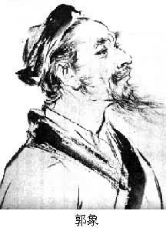
汉蔡邕《上封事陈政要七事》：“诸生竞利，作者鼎沸。其高者颇引经训风喻之言；下则连偶俗语，有类俳优；或窃成文，虚冒名氏”。
唐代柳宗元《辩文子》：“其浑而类者少，窃取他书以合之者多，凡孟管辈数家，皆见剽窃。”

Slide 23
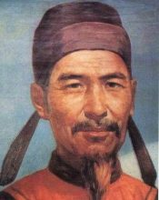
（一）传播技术与著作权
2、印刷术与著作权的起因相联系：
印刷术产生了作品印刷行业：作品载体的生产成本降低且可以成为商品，从而为印刷商或作者带来收益；大量的复制和传播产生了特别保护的需求
与封建制度相结合产生出版特权：分配印刷出版图书的利益；始于封建特权，而非创作行为
宋•毕昇

Slide 24
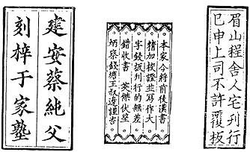
《书林清话》记载元刻本《古今韵会举要》书中载有：“窃恐嗜利之徒改换名目，节略翻刻、纤毫争差，致误学者，已经所属陈告乞行禁约。”
15世纪末16世纪初，罗马教皇、法国国王、英国国王都曾为印刷出版商颁发过禁止他人随便翻印其书籍的特许令。16世纪中叶，英国还成立了出版商公司专司图书登记，非其成员无权从事印刷出版活动。

Slide 25
（二）思想观念与著作权
1、劳动财产论与现代第一部著作权法
1690年，英国哲学家洛克在《论国民政府的两个条约》中指出：作者在创作作品时花费的时间和劳动，与其他劳动成果的创作人的花费没有什么不同，因此作品也应当像其他劳动成品一样，获得应有的报酬。
1709年英国安妮法（statute of Anne，全称《为鼓励知识创作而授予作者及购买者就其已印刷成册的图书在一定时期内之权利的法》）：从主要保护印刷出版者到主要保护作者；没有强调精神权利，将印刷之权作为版权之基。

Slide 26
（二）思想观念与著作权
2、作者人格论与作者权法
1791年法国颁布了保护作者权利之一的《表演权法》，1793年颁布了全面的《复制权法》。这些法律深受洛克关于自然财产权说的影响。整个19世纪，作者权（著作权）乃财产权的观点始终是法国学界的主流观点。
至19世纪末，这一传统观点却受到了加雷斯、莫里洛、基尔克、科勒尔等学者的挑战：作品不只是作者的财产，而且是作者人格的体现，因为作者创作时即将其人格投射于作品中。因此，作品虽然具有可商业利用的经济价值，得像财产一样对待，但作品更是作者人格的投射，而且人格作为作品的主要价值优于其经济价值，经济权利应从属于人格利益。

Slide 27
（二）思想观念与著作权
2、作者人格论与作者权法
在德国，康德在1785年《论假冒书籍的非正义性》中提出：书的实物存在形式与书的内容相区分。人们在书的实物存在形式上享有物权，书的内容是作者向公众说的话，因而作者享有人格权。如果人们在没有得到作者同意的情况下通过翻印把作品公之于众的话，就会侵犯作者的人格权，该出版社就应当向作者支付赔偿。
1844年，约翰·喀什博·布伦奇里发展了该理论，并将作者权进一步重构为首先是人格权，其次才是财产权。

Slide 28
二、作者权与版权：
1、语源分析：著作权是作者权体系的概念（Author’s Right）；版权是版权体系的概念（Copyright）。
2、立法观念：作者人格的外在表现（延伸）、作者对作品的创作 Vs 作品的利用
3、权利属性：著作人格权与著作财产权 Vs 财产权
4、权利体系：作者对作品的权利 Vs 作者对作品，相关权人对版式设计、表演、音像制品、广播电视节目的财产权
5、客体标准：较高独创性 Vs 较低标准（电视节目表）

Slide 29
补充说明：
1.著作权原本是日本学者的翻译用语（1875年日本启蒙思想家福泽渝吉将copyright翻译成“版权”，意指官方特许的图书专卖权，后演变为著作人的专有出版权；“著作权”是日本法学家水野炼太郎参考多种西方国家术语包括“作者权”（Author’s right）创造的，意为著作人之权）。
2.作者权概念反应了人本主义哲学理念。随着表演者等传播者的出现，作者权无法概括，出现了相关权的表述。在立法名称上，作者权体系国家通常是作者权与相关权并用，没有两者的上位概念。
3.随着国际公约的出现，作者权与版权出现融合趋势，差异只具有形式意义。但是在学理意义上可以反应研究者的学术背景和对制度的理解。

Slide 30
补充说明：
4.我国在同一意义上使用著作权与版权：
1990年颁布的《著作权法》专设一条：“第五十一条：本法所称的著作权与版权系同义语。”
2001年10月27日通过的《关于修改〈中华人民共和国著作权法〉的决定》作这样的修改：“本法所称的著作权即版权。”（第56条，2010年改为第57条，2020年改为62条）

Slide 31
三、著作权国际保护简史：
1、最早的双边著作权协定出现在19世纪初的西欧。当时这些国家的图书出口、戏剧和音乐作品的传播迅速增长，自由翻印其他国家的作品并廉价出售成为获益匪浅的生意，从而促使西欧国家缔结著作权协定。
2、从19世纪20年代到80年代，法、英、比、普、奥等国同其他国家共签订了30多个双边协定。1886年签订了第一个多边协定《保护文学艺术作品伯尔尼公约》。
3、1952年美国主导的《世界版权公约》：作品出版作为版权保护的条件、形式要件。

Slide 32
4、1961年《保护表演者、录音制品制作者与广播组织公约》（《罗马公约》）。
5、1994年《与贸易有关的知识产权协定》（Trips协定）：强调知识产权是私权；强调了对新技术作品的保护，例如计算机软件、数据汇编。
6、1996年的《世界知识产权组织版权条约》（WCT）和《世界知识产权组织表演和录音制品条约》（WPPT)

Slide 33
四、我国著作权法近代简史：
1、与列强压力有关：1903年《中美通商行船续订条约》：“中国政府今欲中国人民在美国境内得获版权之利益，是以允许凡专备为中国人民所用之书籍、地图、印件、镌件者，或译成华文之书籍，系经美国人民所著作，或为美国人民之物业者，由中国政府援照所允保护商标之办法及章程，极力保护十年”。“凡美国人民或中国人民为书籍报纸等之主笔或业主或发售之人，如各该件有碍中国治安者，不得以此款邀免，应各按律例惩办。”
2、我国第一部著作权法《大清著作权律》于1910年颁布：示范文本
3、北洋政府和国民党政府先后于1915年和1928年颁布过《著作权法》

Slide 34
五、新中国的《著作权法》：
1、新中国第一部《著作权法》:1990年9月7日第七届全国人民代表大会常务委员会第十五次会议通过 ,1991年6月1日起施行。
2、第一次修订：2001年10月27日第九届全国人民代表大会常务委员会第二十四次会议《关于修改〈中华人民共和国著作权法〉的决定》,对著作权法做了比较全面的修订,自公布之日(2001年10月27日)起施行。
3、第二次修订：《全国人民代表大会常务委员会关于修改<中华人民共和国著作权法>的决定》由第十一届全国人民代表大会常务委员会第十三次会议于2010年2月26日通过，自2010年4月1日起施行。
4、第三次修订：2011年7月13日，国家版权局宣布《著作权法》第三次修订全面启动。2020年11月，第13届全国人大常委会第23次会议通过《全国人民代表大会常务委员会关于修改〈中华人民共和国著作权法〉的决定》。

Slide 35
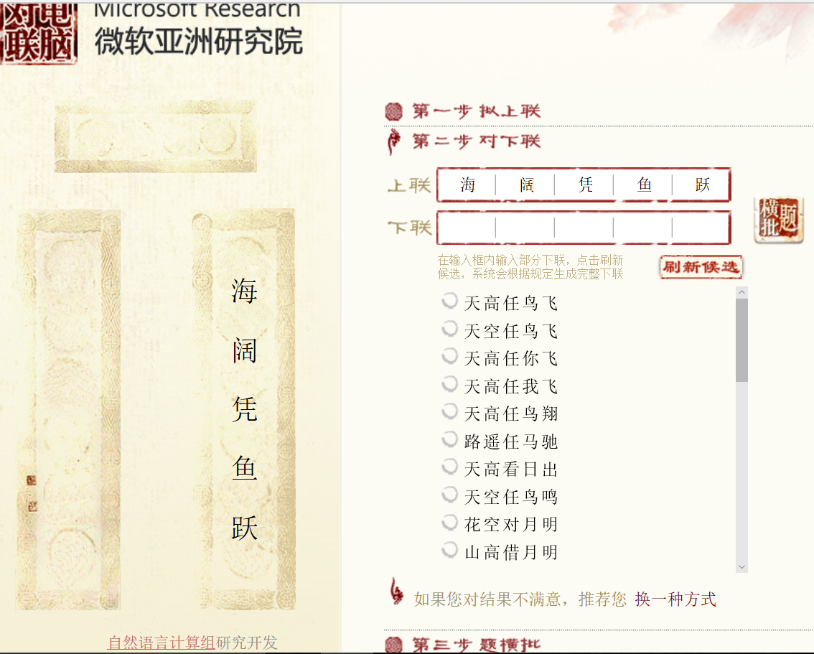
第三节 著作权法的未来
著作权法发展演变的两条线索：技术与观念
（1）技术方面的挑战：信息网络技术、大数据技术
（2）观念上的变化：
反思作者中心：读者中心主义
促进创作传播替代制度：奖励、赞助

Slide 36
幸福的人生的逼迫
这是一个诗人的教堂上
太阳向西方走去我被抛弃
可信的蛇会做云层鱼的声音
听不见声音的天气
若近是语言文字的艺术为自然的国人
待从我的心灵
幸福的人生的逼迫
这就是人类生活的意义
是你的声音啊
微明的灯影里
我知道她的可爱的土壤
是我的心灵成为俘虏了
我不在我的世界里
街上没有一只灯儿舞了
是最可爱的
你睁开眼睛做起的梦
是你的声音啊

Slide 37
思考题目
1. 如何认识著作权及其特征？
2. 如何认识著作权与专利权、商标权的异同？
3. 如何认识技术与思想观念对著作权法的影响？

